Slide 1
Завдання № 14
Ілюстрація в газеті: види, завдання, перспективи.

Slide 2
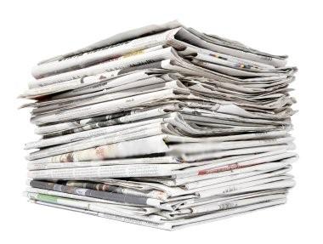
Вступ
Засоби масової інформації на даний час являють собою основний фундамент формування внутрішніх ідеалів, цінностей, поглядів на життя у світі кожної особистості. З допомогою ЗМІ кожна людина здатна простежити за будь-якими змінами, що відбуваються не лише в суспільстві, державі, а й у цілому світі. Саме ЗМІ дають нам небаченої величини кількість інформації, за допомогою якої людина дізнається про навколишній світ та знаходить відповіді на запитання, які хвилюють її на даний момент часу.
ЗМІ - це „очі і вуха людини у світі. Газети, журнали, радіо та телебачення стали основою нашого життя. Коли запитати простого перехожого: „Чи може людина та держава існувати без ЗМІ?, - то відповідь буде однозначною, - „Ні!. Так чи потрібно сперечатись про значимість даного засобу в житті кожної людини і держави в цілому? Вони творять не лише погляди кожної людини у світі, а й державу.

Slide 3
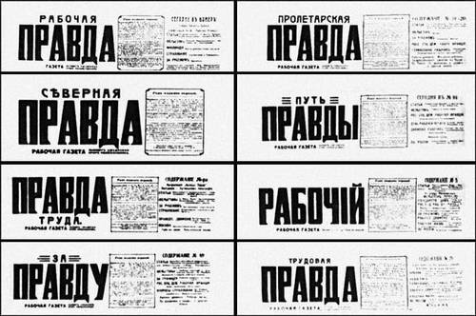
Значення ілюстрацій
Газета говорить зі своїм читачем не тільки з допомогою друкованого слова, а й мовою зорових образів (ілюстрацій).
У наш час ілюстрації нерідко тіснять на газетних шпальтах текст ведуть самостійну розмову в зорових образах. Часто правдивий і яскравий фотознімок здатний дати більше, ніж багато сторінок тексту.
Ілюстрації в газетах доповнюють зміст матеріалів, дають можливість побачити їх із нового, більш виразного боку. Існують ілюстрації і як самостійні жанри у вигляді окремих фотографій, нарисів, тематичних добірок. Тема і сюжет їх розглядаються самостійно, а текст відіграє роль пояснювального підпису.

Slide 4


Багато ілюстрацій спрямовано на розширення культурного кругозору читачів. Друкуючи фотографії та малюнки пізнавального характеру, газети сприяють поповненню знань читачів. Ілюстрації мають чудові якості - документальність і достовірність. Як і кожний газетний матеріал, ілюстрація має бути актуальною. Те, що цікавить сьогодні, завтра може втратити значення.

Slide 5
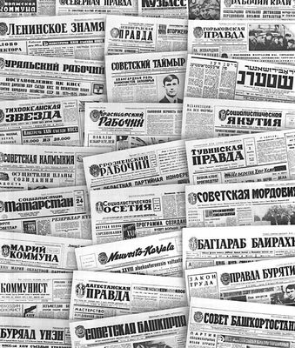
Оцінка ілюстрацій як творів мистецтва дуже складна і не може зводитися до будь-яких раз і назавжди встановлених правил, рецептів. Ілюстрації до того чи іншого газетного матеріалу оцінюються, головним чином, щодо відповідності змісту матеріалу і формальних ознак - кольору, композиції, техніки виконання. Оцінка ця завжди має бути цілісною, конкретною. Тільки завдяки нерозривній єдності форми і змісту газетна ілюстрація впливає на читача переконливо та емоційно.

Slide 6


Фотографія пояснює явище більш стисло, а в ряді випадків більш зрозуміло, ніж текст, у якому розповідається про нього. Річ у тім, що фотографії дають нам готовий образ. Ось чому часто, взявши до рук газету, читач зосереджує увагу на ілюстраціях на цьому сильному психологічному елементі. Ілюстрації значно розширюють межі газетних матеріалів.
Не слід забувати і ще про одну обставину. З допомогою ілюстрацій можна пожвавити газетні сторінки, зробити полоси привабливішими та зручнішими для читання.

Slide 7
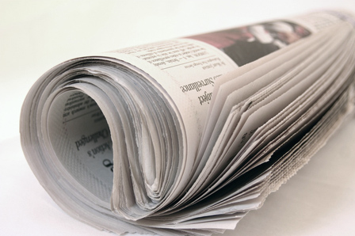
Ілюстрація - один із елементів, які формують образ газети, її обличчя. Вона прикрашує газетну сторінку. При цьому завдяки своїй специфіці - наочності - ілюстрація справляє значний вплив на читачів.
Ці особливості газетної ілюстрації пояснюють той факт, що поступово вона посідає все більш важливе місце у номері. Зростає кількість ілюстрацій на полосах, урізноманітнюється їхня форма, підвищується відповідальність завдань, виконуваних ними.

Slide 8


Фотоілюстрація - невід'ємна частина газети. Вона відіграє різну роль на сторінках періодичної преси, у тому числі роль засобу художньо-технічного оформлення, причому їй відводиться особливе місце. Це обумовлено специфічністю фотографічного зображення: знімок є візуальною копією фрагментів дійсності. Некодована, графічно близька до дійсності мова знімка не просто виділяє фотоілюстрацію серед інших елементів художньо-технічного оформлення періодичних видань - вона ще й розширює можливості оформлення.

Slide 9
Не менш важлива особливість фотоілюстрації - швидкість сприйняття інформації, яка в ній вміщена. Якщо в текстовому матеріалі об'єкт розгортається з кожним рядком і його образ відтворюється у свідомості читача поступово, то візуальна інформація знімка сприймається практично миттю.

Slide 10
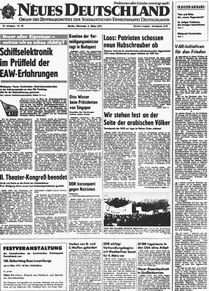
Висновок
Отож, ми побачили, що ілюстрація в житті ЗМІ відіграє важливу роль, переконалися в тому, що є різні види ілюстрацій, їхнє завдання покращити наше сприйняття, вони мають великі перспективи у майбутньому, їхнє значення достатньо велике.

Slide 11

Дякую за увагу!

